Slide 1

面向众核处理器平台多线程静态映射机制研究与实现
张钰鑫
软件学院
2021年6月11日

Slide 2
主要问题描述
1）隐式通信模式——在多线程并行程序中，各线程之间进行数据交换和共享的过程。
NUMA架构下，通信开销不均衡[1]，若发生过多的跨节点通信，则会影响访存性能。
2）内存拥塞问题[2]——某个NUMA节点内存带宽过高，导致节点内部带宽争用，内存延迟升高
NUMA各节点内存带宽不均衡造成的，导致程序的平均内存延迟升高，性能下降
[1]Diener M , Cruz E , Alves M , et al. Kernel-Based Thread and Data Mapping for Improved Memory Affinity[J]. IEEE Transactions on Parallel and Distributed Systems, 2015, 27(9): 1-1.
[2] Gaud F, Lepers B, Funston J, et al. Challengs of Memory Management on Modern NUMA Systems[C]. Queue, vol. 13, no.8, p. 70, 2015

Slide 3
映射机制的设计
设计思路
如何检测并统计得到应用程序的线程通信特征和内存访问特征？
如何根据上述程序特征结合计算平台体系结构拓扑，设计线程分组算法？
如何根据线程分组结果将线程一一绑定至核？
映射机制模块
访存检测模块——检测线程通信特征、线程内存访问特征
计算映射模块——根据检测得到的访存信息，得到线程分组结果
执行映射模块——根据分组结果将线程绑定至计算核心

Slide 4
访存检测模块
线程间通信量检测——基于CommDetective[1]中的检测方法
1）Perf中的perf_event_open 函数可以获取PMU(性能检测单元)中断产生的访存事件记录
2）使用一个键为访存地址，值为线程ID、当前时间戳ts的哈希表，将访存记录插入哈希表
3）当有相同地址的访存记录插入哈希表时，两条记录的线程ID发生一次通信，记录在矩阵中
[1] Sasongo M A, Chabbi M, Akhtar P, et al. ComDetective: A Lightweight Communication Detdction Tool for Threads[C]//ACM Supercomputering, NY, USA, 2019

Slide 5
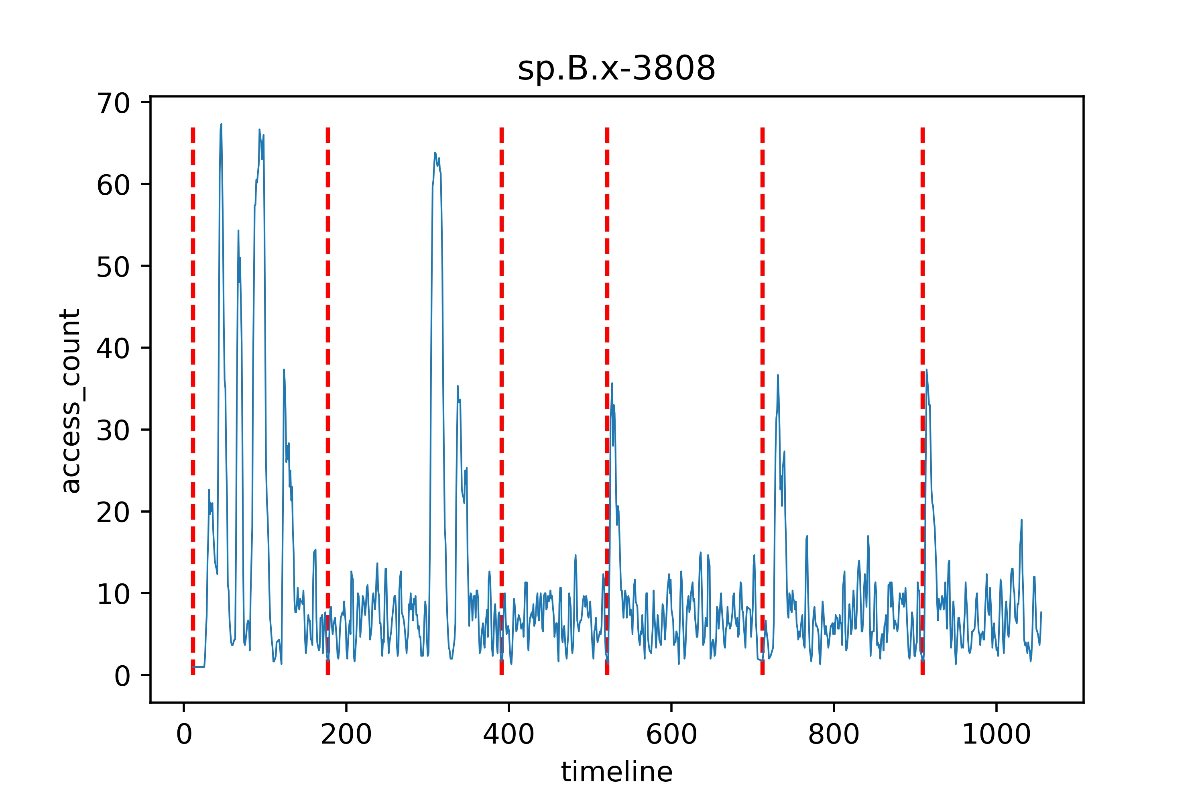
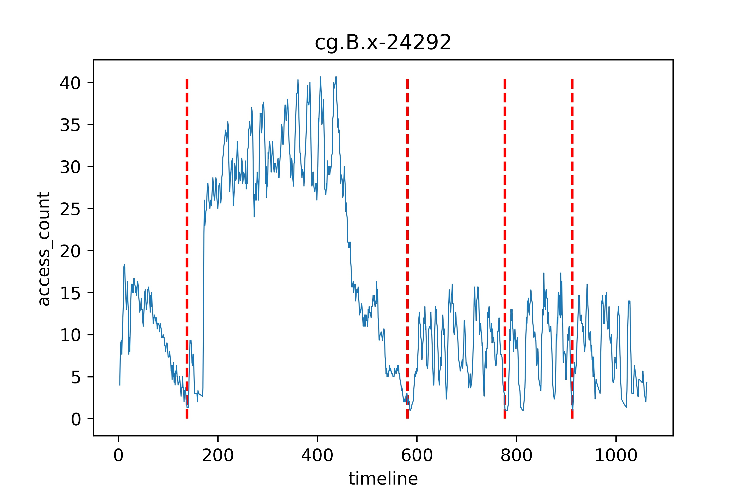
访存检测模块
访存负载向量检测
1）访存负载向量表示各个线程对内存的访问程度，长度为线程数，值越大则代表该线程对内存访问频数越高，对内存产生的负载越大
2）程序整个访存过程存在阶段性，通过滑窗算法进行阶段分割：根据访存次数的低点值，使用滑窗算法划分，根据时间序列经验值[1]，取访存次数后5%的平均值作为低点阈值
3）为了凸显访存次数高的阶段的特征，以每个阶段的平均访存次数作为权重，加权累加每个阶段的各线程访存次数，得到最终的访存负载向量
[1] Zhihan Li, Youjian Zhao, Rong Liu, et al. Robust and Rapid Clustering of KPIs for Large-Scale Anomaly Detection[C]//IEEE/ACM 26th International Symposium on Quality of Service(IWQoS), Banff, AB, Canada, 2018

Slide 6
CMLB分组算法
(a) 输入通信量矩阵与负载向量
(b)插入分组时的负载平衡决策
将线程分为NUMA节点数的组，分组时采用贪心
策略选择与组内通信量最大的线程作为候选线程
之后根据该组达到平衡的剩余负载lastLoad是否在
待分组线程的能提供的最大最小负载之间
即lastLoad [min_load, max_laod] 判定负载平衡
将候选线程加入该组
(c) 最终分组结果

Slide 7
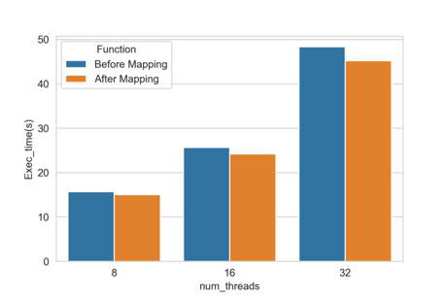
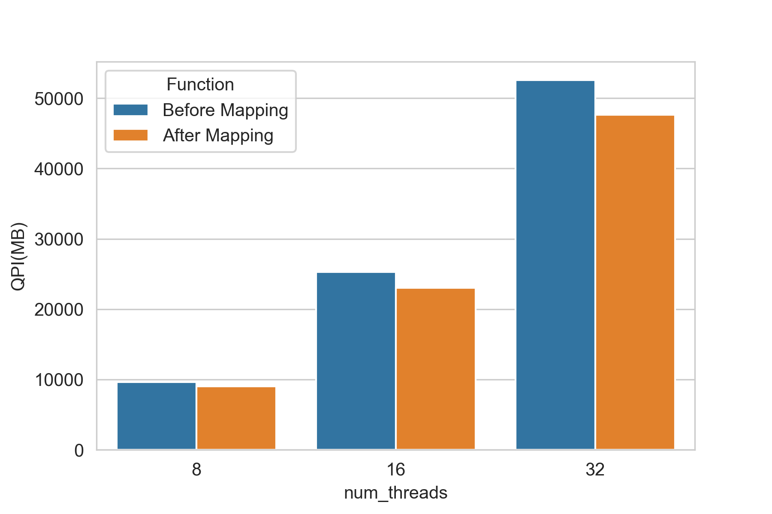
实验测试
属性 | 详细数据
Architecture | 2 nodes, 1 socket/node, 8processors/socket
Processor | Intel Xeon E7-4809, 2.0GHz
Cache | 8*(256KB+256KB) L1, 8*8MB L2, 20MB L3
Memory | 32GB DDR3, 页大小4KB
（a）映射前后运行时间加速比
（b）映射前后跨节点流量对比
映射机制针对rotor35-omp程序测试

Slide 8
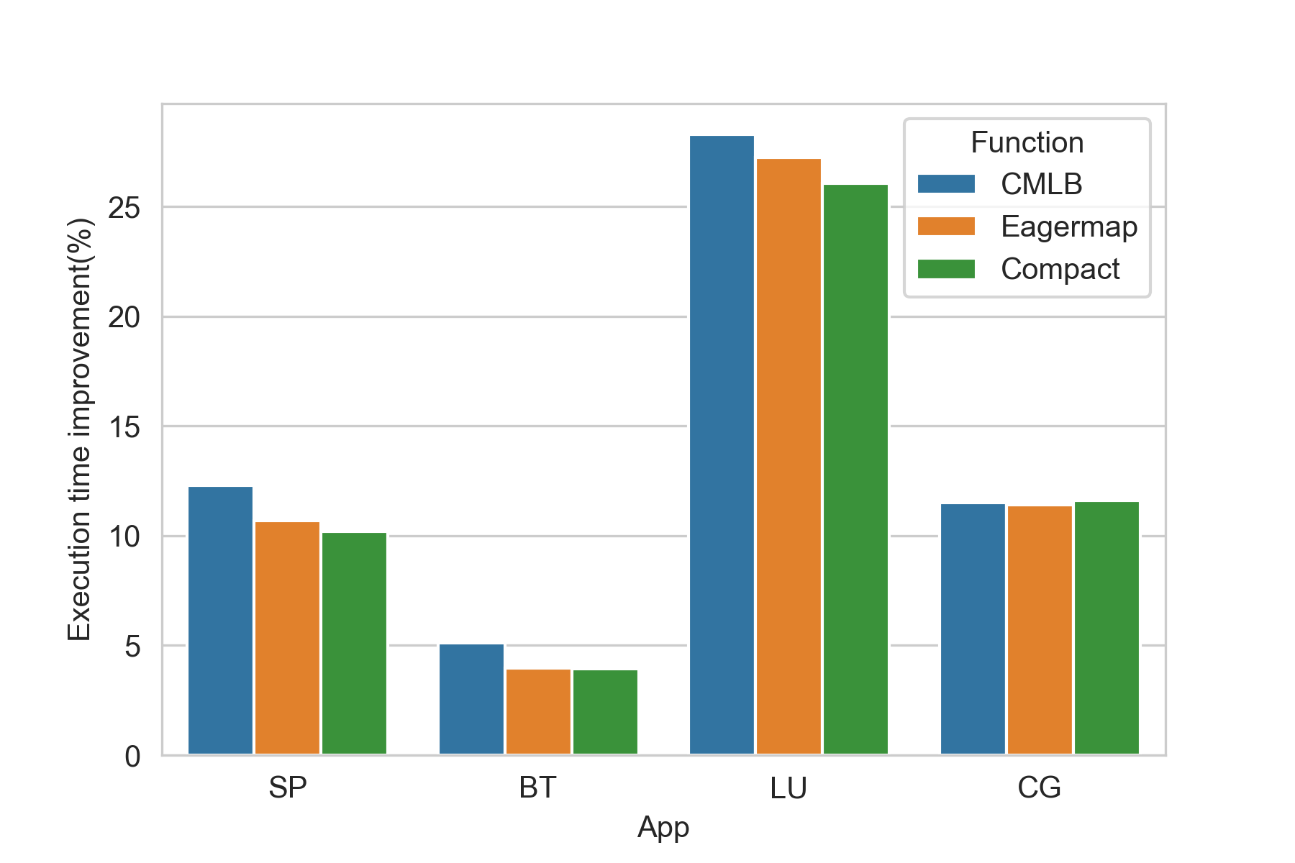
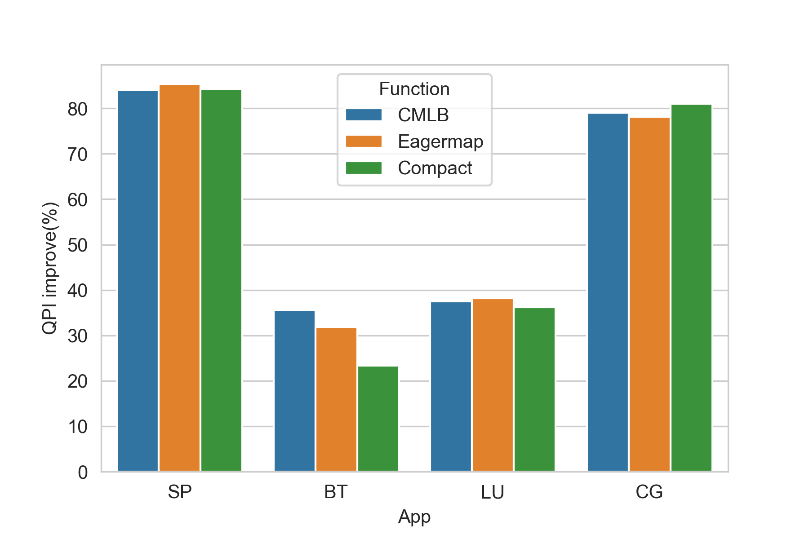
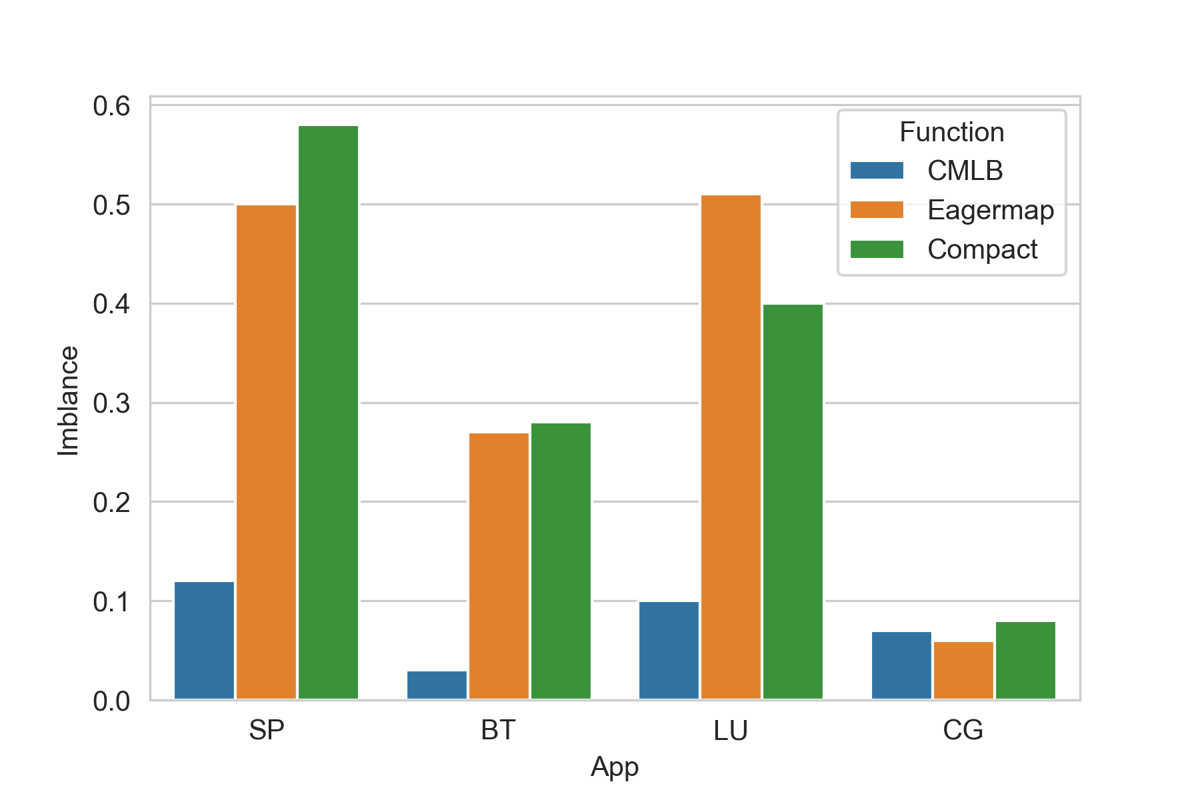
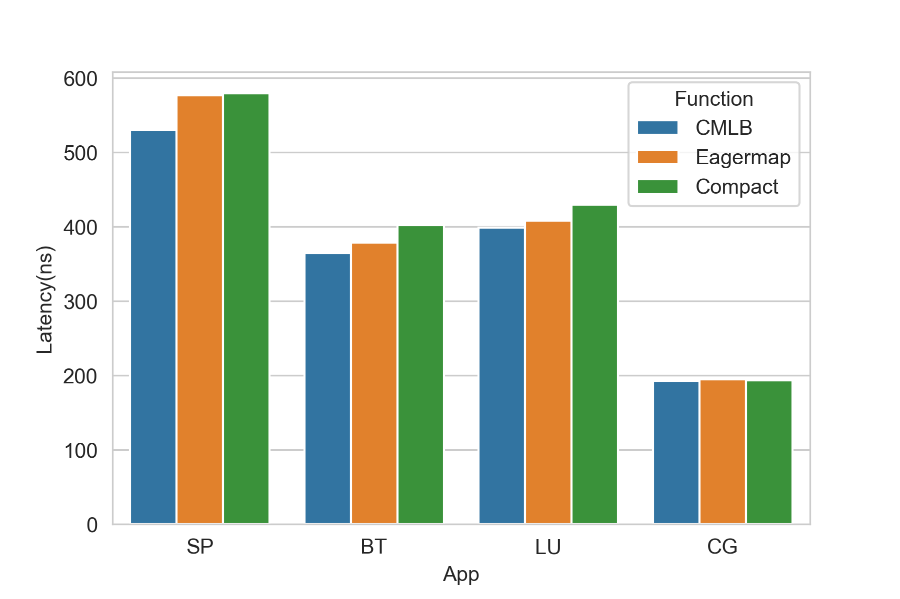
实验测试
CMLB算法应用于映射机制的性能测试
NPB-OMP程序。运行时间加速比、QPI性能增益、内存带宽不平衡度、平均内存延迟。
(a) 运行时间加速比
(b) QPI性能增益
(c) 内存带宽不平衡度
(d) 平均内存延迟

Slide 9
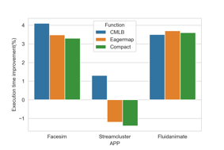
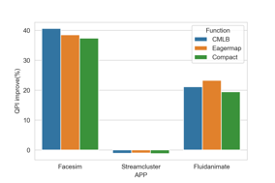
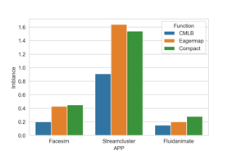
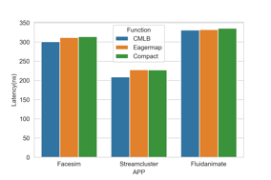
实验测试
CMLB算法应用于映射机制的性能测试
PARSEC程序。运行时间加速比、QPI性能增益、内存带宽不平衡度、平均内存延迟。
(a) 运行时间加速比
(b) QPI性能增益
(c) 内存带宽不平衡度
(d) 平均内存延迟

